Slide 1
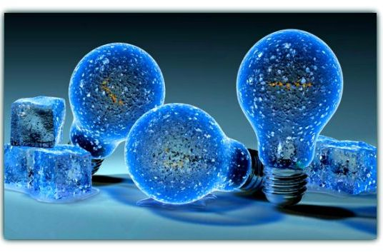
Фронтальный эксперимент на уроках физики.

Slide 2
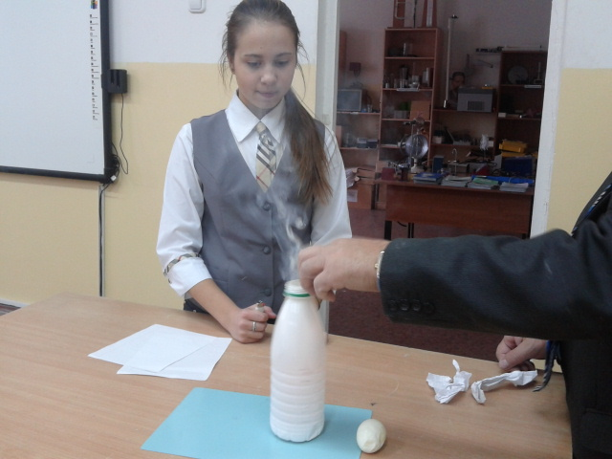

Slide 3
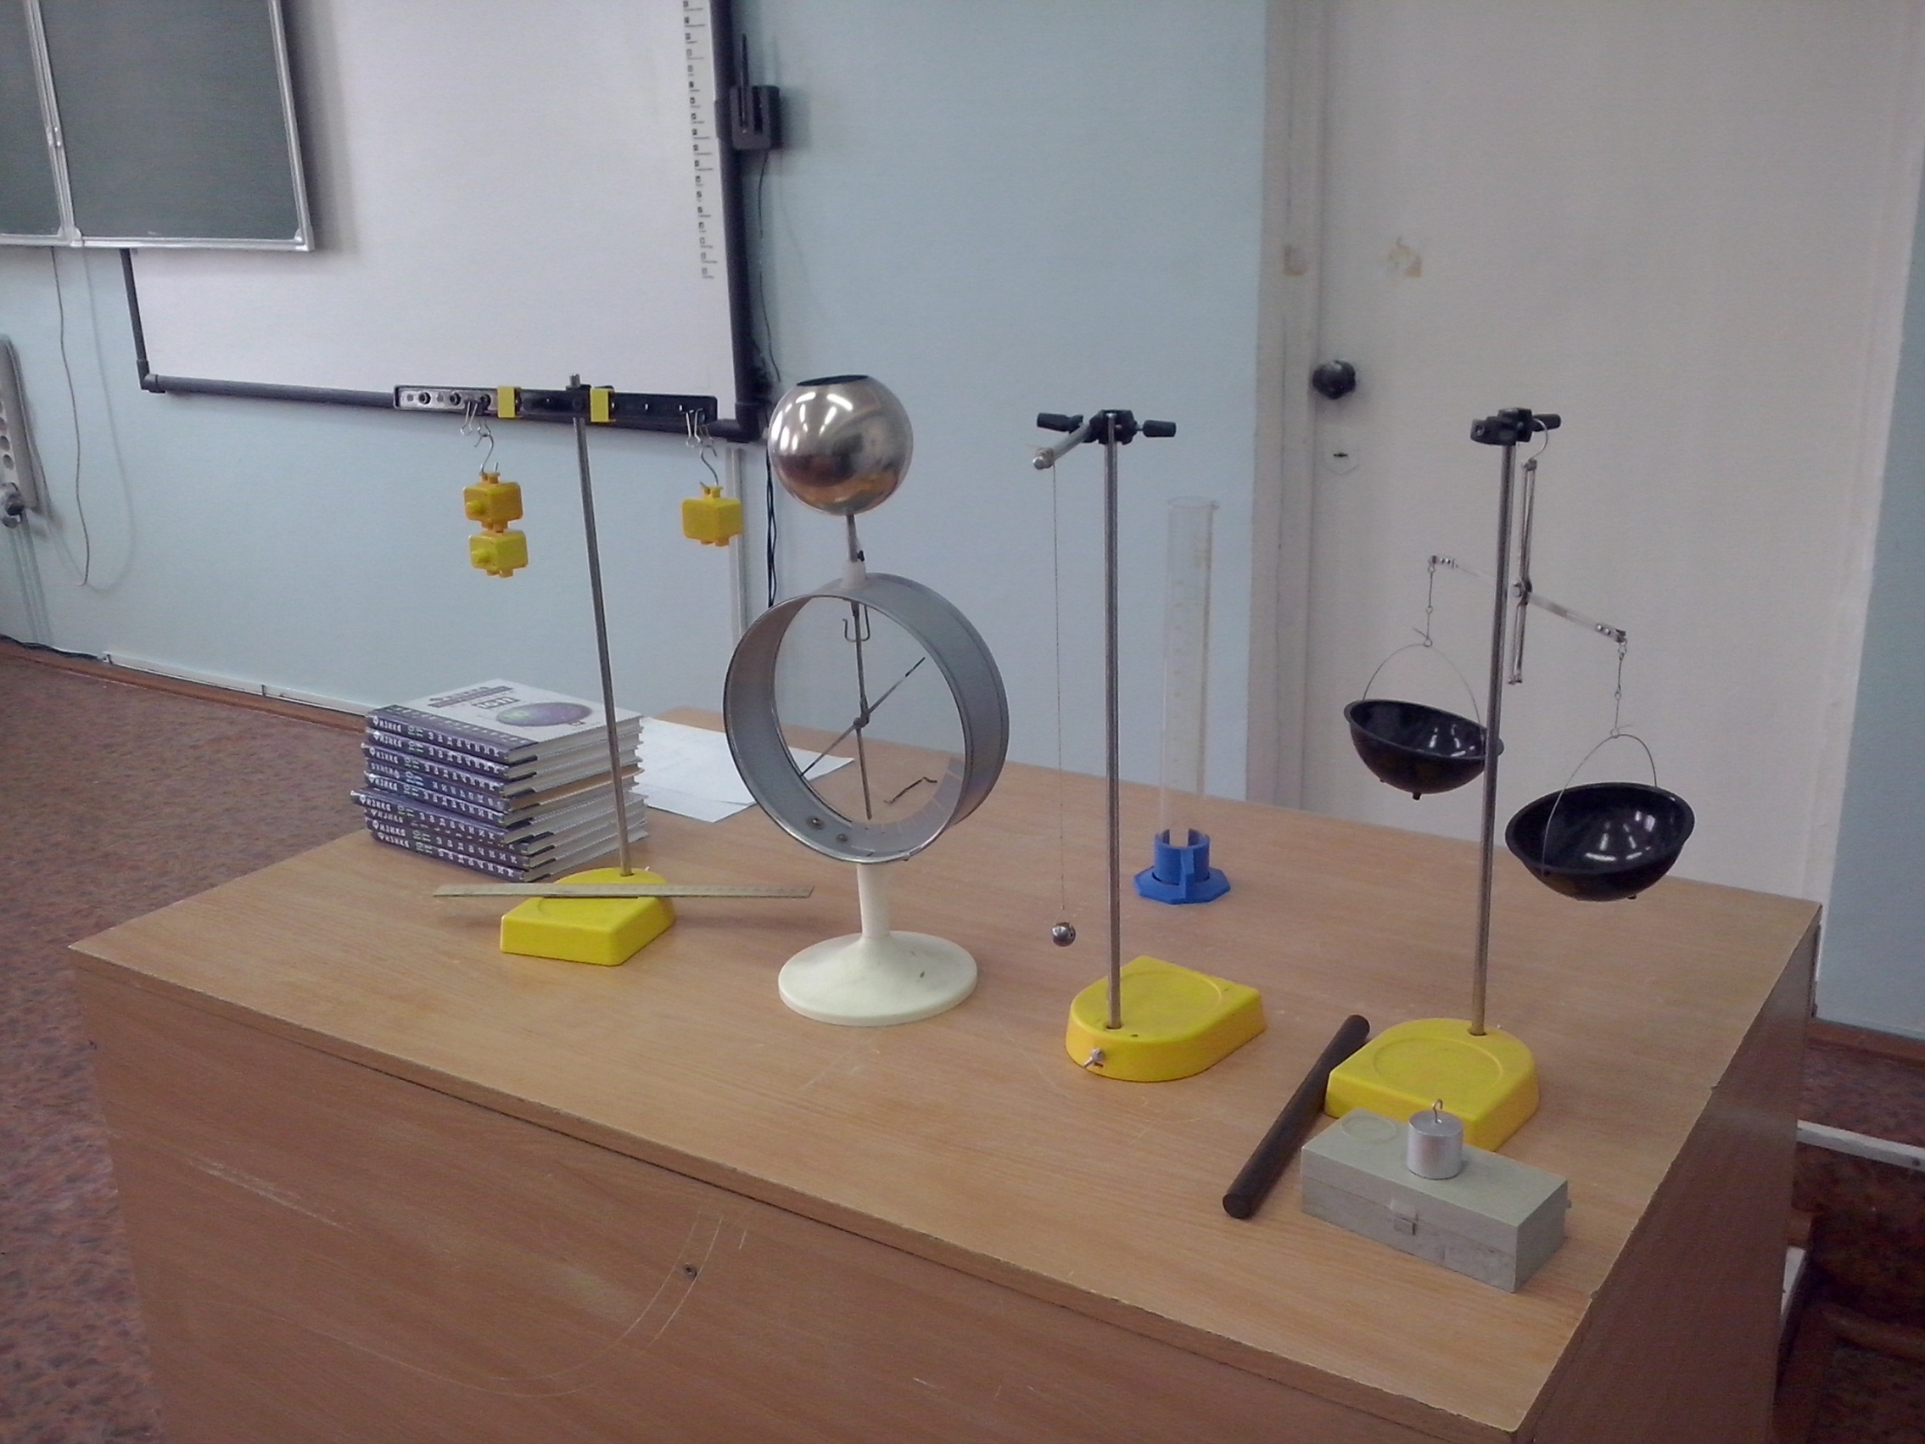

Slide 5
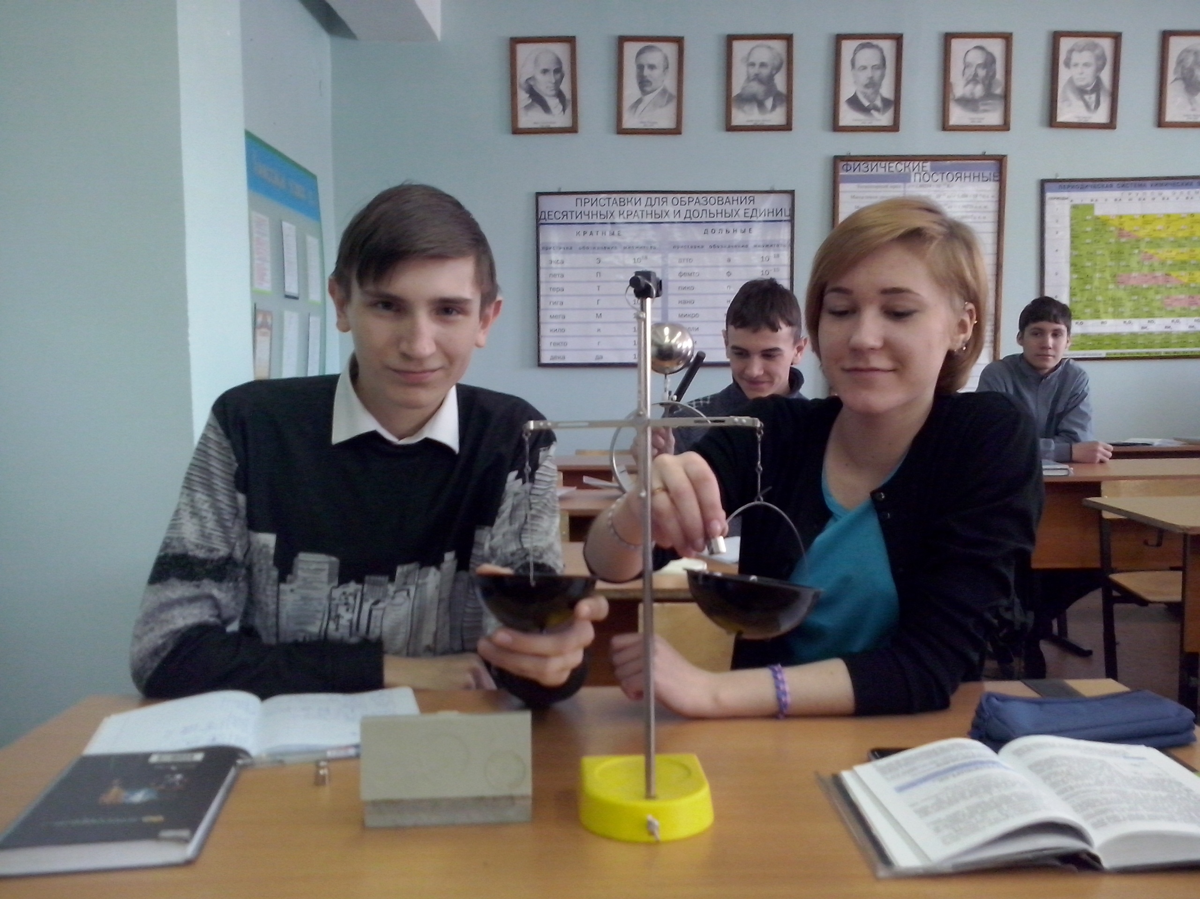

Slide 6
В современной школе актуализируются вопросы самостоятельной работы учащихся. Возросшая наукоемкость большинства современных профессий требует умений работать с информацией, находить ее, самостоятельно пополнять свои знания,заниматься самообразованием. Возникшие в этой связи идеи и теории непрерывного образования предполагают обучение и самообразование в течение всей жизни. Для этого выпускники образовательных учреждений должны уметь самостоятельно приобретать новые знания и умения.

Slide 7
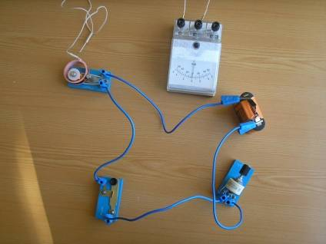
Актуальность данной работы обусловлена практической направленностью:
--Реализацией возможности обучающимися продемонстрировать свои умения практически;
Развитием личностных качеств, связанных с формированием самостоятельного подхода к решению конкретных задач

Slide 8
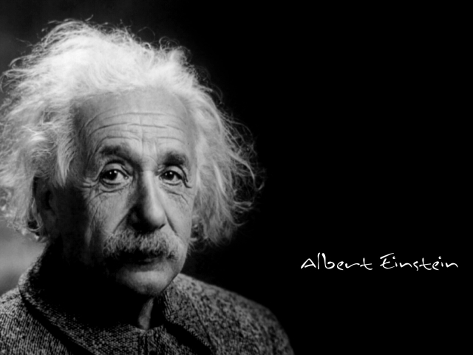
Фронтальные опыты – кратковременные фронтальные лабораторные работы, которые одновременно выполняются всеми обучающимися класса под руководством учителя. Эти опыты обычно просты по технике выполнения. Им отдается предпочтение перед демонстрационным экспериментом в тех случаях, когда эффект при демонстрации у доски оказывается скрытым от обучающихся.

Slide 9
На уроках необходимо использовать любую возможность для самостоятельной деятельности учащихся, учить применять знания и умения в изменившихся условиях.
Чтобы экспериментальные задания не превратились для учащихся в забаву ,необходимо чтобы каждая работа обязательно сопровождалась отчетом. Отчет можно составить по следующей схеме:

Slide 10
Что делаю | Что наблюдаю | Как объясняю
Отклоняю от положения равновесия груз, закрепленный на нити. | Механические колебания. | В точке 1 на тело действуют 2 силы, сила тяжести и сила реакции опоры. Равнодействующая этих сил ,за счет которой осуществляется движение направлена к центру.
Систематическое составление отчетов позволит сформировать экспериментальные умения, умение объяснять наблюдаемое явление, применять теоретические знания в конкретной ситуации, овладевать языком науки физики.

Slide 11
Фронтальный эксперимент, проводимый учеником можно оформить по следующему алгоритму:
1.Целью данного эксперимента является ..…
2.Для этого нам понадобилось……
3.В соответствии с целью и гипотезой мы предприняли следующие действия……
4.На основе предпринятых действий мы получили следующие результаты……
5,Полученные результаты позволили сделать вывод……..

Slide 12
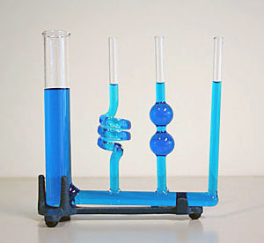
Рассмотрим оформление фронтального эксперимента по данной форме на примере механических колебаний
1.Целью данного эксперимента является ..… ..…установить зависимость периода колебаний от длины нити
2.Для этого нам понадобилось…… ……штатив, нить,шарик, линейка, секундомер
3.В соответствии с целью и гипотезой мы предприняли следующие действия……измерили длину нити, при помощи секундомера установили время 20 полных колебаний, расчитали период колебаний. Повторили все расчеты уменьшив длину нити.

Slide 13
4.На основе предпринятых действий мы получили следующие результаты…… длина нити = 0,35м, период колебаний =1,25с.
Во втором случае длина нити =0.2м , период колебаний =1с.
5.Полученные результаты позволили сделать вывод…..с увеличением длины нити период колебаний увеличивается.
T= 25/20=1.25c
T=20/20=1c

Slide 14
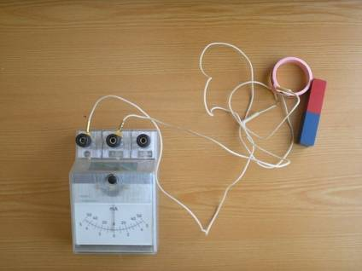
Получив навыки самостоятельного проведения эксперимента, учащиеся могут активно участвовать в проведении опытов. В этом случае достаточно поставить перед учащимися учебную задачу, а пути ее решения они находят самостоятельно.

Slide 15
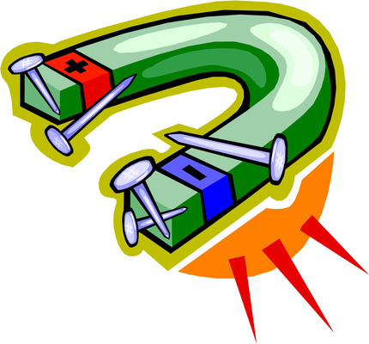
МЕТОДИКА ПРОВЕДЕНИЯ ЭКСПЕРИМЕНТА.
Сопровождать словами, комментировать, установить цель.
Познакомить с оборудованием
Выполнить схему, рисунок.
Выделить объект наблюдения.
Демонстрация опыта.
Выводы и обсуждение.
Итоги –подводит учитель.

Slide 16
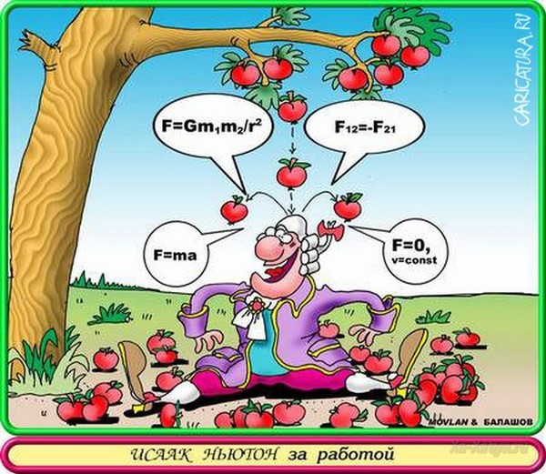
Физика – наука о природе.
Основная задача физики – это объяснение происходящих природных явлений. Проведем несколько опытов , которые доказывают наличие силы трения,инертности тел, существование атмосферного давления.

Slide 17
Требование пересказать содержание опыта и объяснить его результат, способствует развитию логического мышления учащихся, приучает их к анализу факторов. Учителю необходимо довести наблюдения и выводы учащихся до научного уровня. Степень усвоения нового материала можно проверить дополнительными вопросами и отчетами, например в виде таблицы :

Slide 18
Делаю. | Оформляю эксперимент.
1.Ставлю цель | Сейчас с помощью опыта я докажу …
2.Подбираю необходимое оборудование . | Для этого мне понадобится следующее оборудование….
3.Провожу эксперимент. | Выполняю рис. Накрываю сосуд с водой листом бумаги и переворачиваю….
4.Выделяю объект наблюдения. | Наблюдаю за происходящим….
5. Делаю вывод. | на рис расставляю силы. Какие силы действуют на бумагу под водой? Какая сила удерживает лист?Что бы произошло , если бы не существовало атмосферного давления
Подвожу итог. | Таким образом . мы доказали существование атмосферного давления….

Slide 19
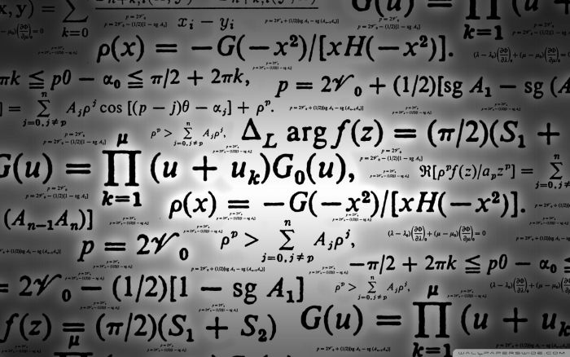
ТЕХНИКА ПРОВЕДЕНИЯ ФРОНТАЛЬНОГО ЭКСПЕРИМЕНТА. должна отвечать следующим требованиям:
Видимость и наглядность (подсветки, экраны, цветные провода и т.д.)
Соблюдение техники безопасности.
Надежность опыта. т.е. опыт должен получиться.
Эстетичность.
Достоверность и полнота.
Повторяемость.(не менее 3 раз.)

Slide 20
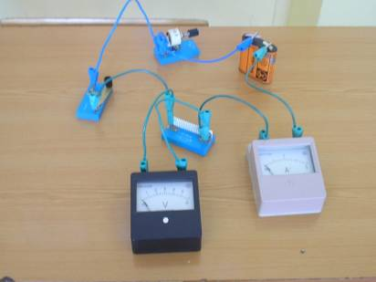
Применяя эксперимент систематически , можно привить учащимся любовь к исследованию, создать школу лабораторию, в которой каждый учащийся сможет проявить свои творческие способности и умения.

Slide 21
Спасибо за внимание.

